Slide 1
아파트 입주민 관리 어플리케이션
1조 김나현, 서지원, 이지온

Slide 2
INDEX
1. 개발 목적과 개발 일정
2. 유스케이스 다이어그램
3. 어플리케이션 시연
4. 느낀점

Slide 3
PROJECT PURPOSE 개발 배경 및 목적
폐쇄적 커뮤니티
1
커뮤니티 서비스에
대한 이해
2
회원관리, 게시판 관리 등
설계 및 구현
3

Slide 4
PROJECT SCHEDULE 개발 일정
SUN | MON | TUE | WED | THU | FRI | SAT
 |  |  |  | 25 |  | 27
28 | 29 | 30 | 31 | 1 | 2 | 3
4 | 5 | 6 | 7 | 8 | 9 | 10
11 | 12
26
30
1
3
11
12
13
주제 선정 및 세부 기능 논의
25~26일
6/1~3일
관리자 페이지 구현
로그인 및 회원가입 페이지 구현
26일
6/4~11일
마이페이지 및 관리비 구현
게시판 페이지 구현
27~30일
6/12일
최종 테스트
게시판 세부사항 구현
30~6/1일
6/13일
프로젝트 발표

Slide 5
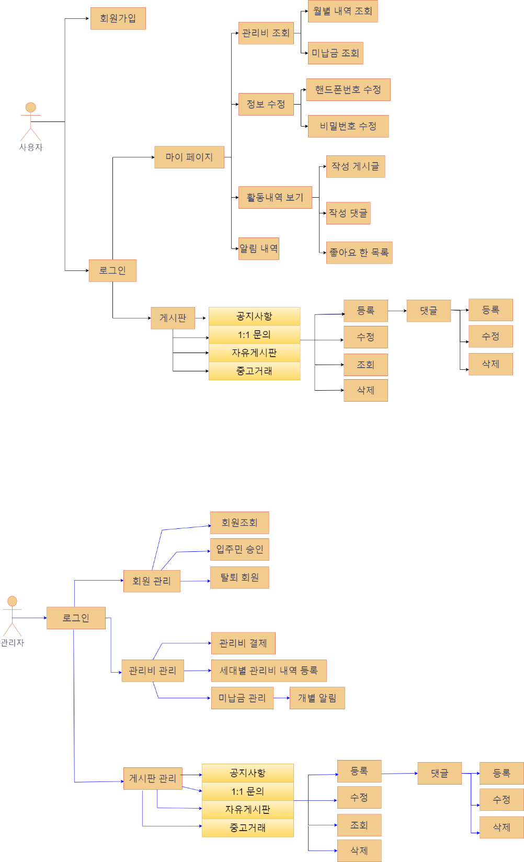
USECASE DIAGRAM

Slide 6



ACTOR : 입주민
회원가입
마이페이지
관리비 조회
아파트 동호수를
ID로 가입
회원정보 수정
활동내역 조회
알림 내역 확인
관리비 조회
미납금 조회

Slide 7




ACTOR : 입주민
공지사항
자유게시판
중고거래 게시판
1:1문의 게시판
- 공지사항 조회
게시글 작성,
수정, 삭제, 조회
댓글, 좋아요
무료나눔
중고거래
- 관리자만 볼 수 있는 1:1 문의

Slide 8
USECASE DIAGRAM

Slide 9


ACTOR : 관리자
로그인
회원관리
관리비 관리
게시판 관리
관리자 ID로
로그인
입주민 조회
로그인 승인
회원 탈퇴
관리비 내역 입력
미납금 입력
공지사항 등록
1:1문의에 답변
비방글/비방댓글 삭제

Slide 10
느낀점
김나현 : 어떻게 구현할지에 대한 막연함이 있었으나 하나씩 개발하는 과정에 신기했다.
DB의 데이터를 뿌리는 것부터 어려움을 겪어 헤매는 부분이 많아 어려웠지만 여러 코드를 시도하고 팀원들과 함께 의논하여, 생각했던 기능을 구현해 볼 수 있었다.
또한 지속적으로 개발 산출물의 완성도가 높아지는 것을 확인 할 수 있어 재밌었다.
서지원 : 막연히 “할 수 있을까?”로 시작했는데 “어떻게 하면 될까?”로 바뀌면서 구현하는
데에 재미를 붙이게 되었다. 혼자였으면 막막해서 그만 둘 수도 있었던 것들이 팀원들과 함께 의견을 나누며 진행하다 보니 구현할 수 있었고, 결과를 도출하는 데에 있어서 내가 생각했던 방식이 아닌 다른 방식으로 구현할 수 있다는 것도 깨달았다.
이지온 : 수업에서 배운 내용을 가지고 팀원들과 협력하여 프로젝트를 하니까, 혼자서 공부하는 것보다 실력이 빠르게 향상되는 것을 느낄 수 있었다. 미니 프로젝트임에도 불구하고 프로젝트가 진행됨에 따라 많아지는 클래스들을 관리하기 힘들었는데 이또한 많은 공부가 되었다고 생각한다.

Slide 11
THANK YOU

